Slide 1


Media massa dan
Isu kontemporer
By Aden Hidayat

Slide 2

Agenda Satu Semester
kontrak kuliah
Tugas dan kuis
Keaktifan di kelas
uts
uas

Slide 3
INTRODUCTION
Albert Einstein (1879–1955) – “Belajarlah dari hari kemarin, hiduplah untuk hari ini, berharaplah untuk hari esok. Hal yang terpenting adalah jangan berhenti bertanya.”
➡ Pesan: Rasa ingin tahu adalah motor utama pembelajaran.
INTRODUCTION

Slide 4

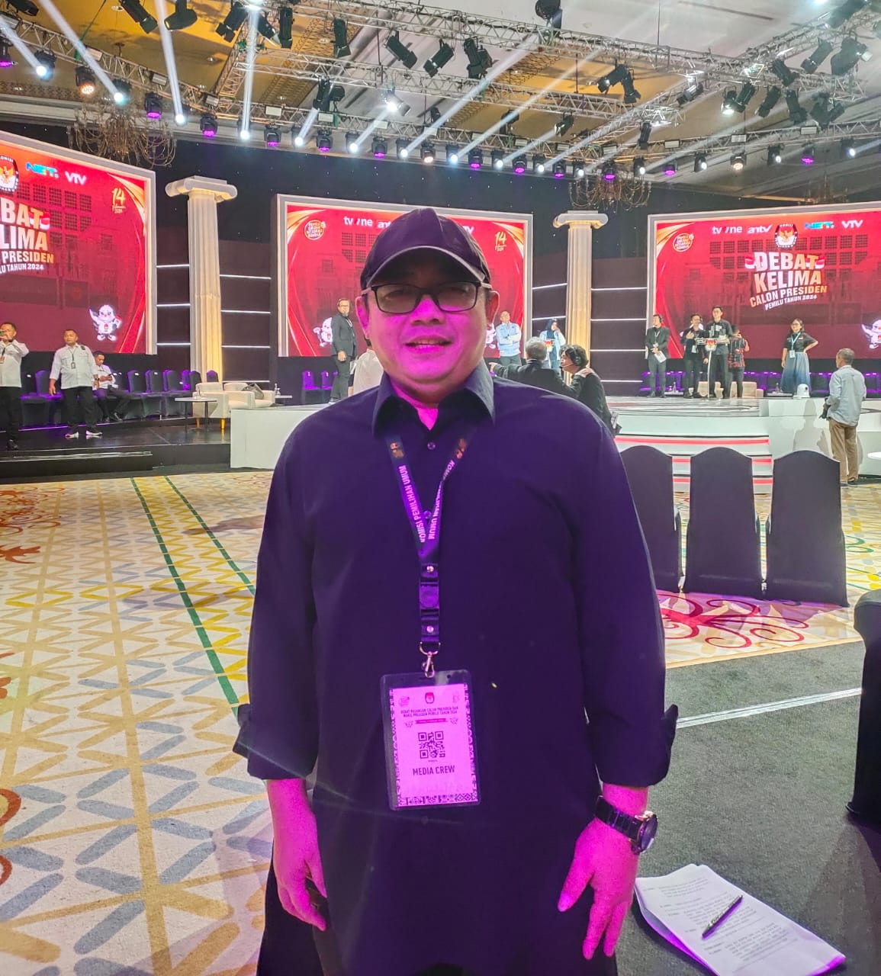
curriculum
vitae
S-1 Komuniksi Jurnalistik Universitas Bung Karno Jakarta
S-2 Media Dan Komunikasi Politik Universitas Mercu Buana Jakarta
Produser tvOne Jakarta
Pengalaman Mengajar: UMB, UBK, USNI, UBK, Universitas BSI, IBN, Kalbis Institute

Slide 5
GOALS
Tujuan Mempelajari Media Massa
Memahami peran media – Mengetahui bagaimana media membentuk opini publik, menyebarkan informasi, dan memengaruhi perilaku masyarakat.
Mengembangkan literasi media – Mampu memilah informasi, mengenali bias, dan menganalisis pesan yang disampaikan media.
Menguasai keterampilan komunikasi – Belajar teknik penyampaian pesan yang efektif melalui berbagai platform media.
Mengkritisi dampak media – Mengevaluasi efek sosial, budaya, dan politik dari pemberitaan atau tayangan media.
Menyiapkan karier di bidang komunikasi – Memberi landasan pengetahuan untuk profesi jurnalis, humas, penyiar, atau analis media.

Slide 6
GOALS
Tujuan Mempelajari Isu Kontemporer
Mengetahui permasalahan terkini – Memahami isu-isu aktual yang relevan secara lokal, nasional, dan global.
Meningkatkan kemampuan berpikir kritis – Mendorong analisis mendalam terhadap masalah modern dan mencari solusi.
Mengasah empati dan kesadaran sosial – Memperluas perspektif terhadap berbagai kelompok dan nilai-nilai yang beragam.
Mempersiapkan partisipasi aktif dalam masyarakat – Mendorong keterlibatan sebagai warga negara yang bertanggung jawab dan adaptif.
Membangun dasar penelitian dan diskusi akademik – Menjadi pijakan untuk kajian ilmiah, debat, atau penyusunan kebijakan.

Slide 7
Success is the sum of small efforts - repeated day in and day out.
“
”
Robert Collier

Slide 8
PENJELASAN PERKUALIAH
16 KALI PERTEMUAN
PERTEMUAN 1-7 TATAP MUKA
Tiap mahasiswa wajib memantau sistem perkuliahan di Siskamaya untuk updating informasi Khusus tugas diupload di dua platform Grup WA dan Siskamaya 081314667263
SAP
5. Teori Kritis & Isu Kontemporer (Studi Budaya) 6. Teori Kritis Feminisme 7. Review Materi 8. Ujian Tengah Semester
SAP
SAP
PERTEMUAN 8 UTS
PERTEMUAN 9-15 TATAP MUKA
PERTEMUAN 16 UAS
ATTENTION
1. Perkenalan, penjelasan dan kontrak perkuliahan 2. Pengantar Media massa & Isu Kontemporer 3. Grup media di Indonesia 4. Teori Kritis & Isu Kontemporer (Studi Media)
11. Isu Kontemporer Bidang Media 12. Isu Kontemporer Marcomm 13. Diskusi Isu Kontemporer 14. Diskusi Isu Kontemporer 15. Review Materi 16. UAS
9. Teori Kritis Multikultural 10. Isu Kontemporer PR

Slide 9
SUMMARY
Imam Syafi’i (767–820 M) – “Siapa yang tidak mau menanggung lelahnya belajar, ia akan menanggung perihnya kebodohan.”
➡ Pesan: Kesungguhan belajar membawa kebijaksanaan, sementara kemalasan berakibat buruk.
SUMMARY

Slide 10


THANK
YOU
Aden Hidayat, S.Sos., M.Si
Aden.hidayat33@gmail.com

